Slide 1
WEB程式設計
第7組 - 3C購物網站
小組長 : 9B117031 陳柏穎
組員 : 9B117028 林政漢
9B117033 林和泰

Slide 2
題目發想
在這次的期末作業，經過小組討論後，我們決定製作一個3C購物網站。 這個想法的發想過程主要有以下原因: 1. 市場需求： 隨著科技的發展，3C產品（如手機、電腦、相機等）已經成為人們日常生活中不可或缺的一部分。這些產品的需求量巨大，因此建立一個專門銷售3C產品的網站能夠很好的滿足市場需求。
2. 技術挑戰： 建立一個3C購物網站需要應用多種技術，包括後端資料庫管理、前端用戶界面設計等。這對我們學習和應用Python的能力提出了更高的要求，同時也讓我們能夠在實踐中提升技術水平。
3. 個人興趣： 小組成員對3C產品普遍有著濃厚的興趣。將這份興趣與期末作業結合，不僅能增加學習的樂趣，還能讓我們在做網站的過程中保持動力。
4. 參考範例多： 網路上有很多知名購物網站可以參考，例如可以參考網頁排版、購物網站所需功能等，能讓我們初學者可以不用從零開始，不知道該從哪邊開始下手，減少練習程式語言時的挫敗感。

Slide 3




工作分配
9B117031 陳柏穎
9B117028 林政漢
9B117033 林和泰
◾ 商品圖片、資料查找 ◾ 資料庫建置、新增資料 ◾ 文件、簡報製作
◾ 研究各大購物網站版型 ◾ 調整網頁排版和美化 ◾ 前端HTML網頁模板製作
◾ 研究購物網站所需功能 ◾ Python - Flask建立後端 ◾ Python 連接資料庫

Slide 4




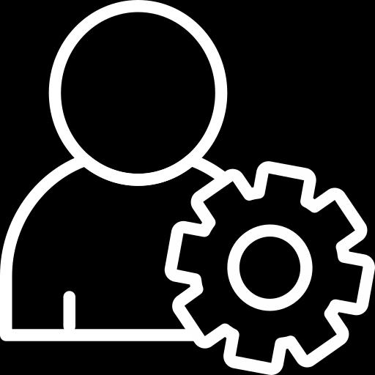

HTML - 前端簡要說明
首頁 - index.html
會員中心 - member.html
顯示會員資料 - member_info.html
登入 - login.html
變更會員資料 - member_edit.html
註冊 - register.html
訂單查看 - order.html
商品總覽 - product.html
管理員介面 - administrator.html
商品詳細介紹 - product_details.html
所有會員資料 - all_member.html
商品管理 - all_order.html
購物車 - cart.html
訂單查詢 - all_product.html

Slide 5
SQLite - 資料庫簡要說明
首先建立 sqlite3 資料庫: 【mydb.db】，接著建立以下三個資料表 :
會員資料表 【members】
商品資料表 【products】
訂單資料表 【orders】
◾ count_number - 會員帳號
◾ password - 密碼
◾ email - 電子信箱
◾ username - 會員名字
◾ phone_number - 電話號碼
◾ address - 地址
◾ date_of_birth - 出生日期
◾ administrator - 是否為管理員
◾ product_id - 商品編號
◾ category - 商品類型 ◾ brand - 商品品牌 ◾ model - 商品型號 ◾ price - 商品價格
◾ stock_quantity - 庫存數量
◾ description - 商品描述
◾ specifications - 商品規格
◾ order_id - 訂單編號 ◾ customer_id - 客戶帳號 ◾ order_date - 訂單日期 ◾ product - 商品編號
◾ count - 商品數量
◾ status - 訂單狀態 ◾ address：配送地址

Slide 6
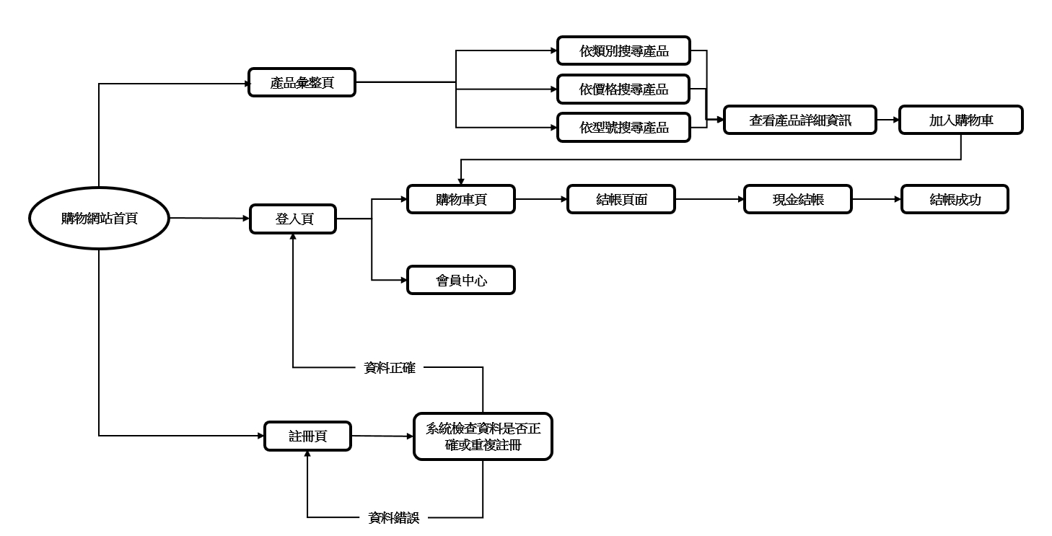
流程圖

Slide 7
網頁畫面

Slide 8
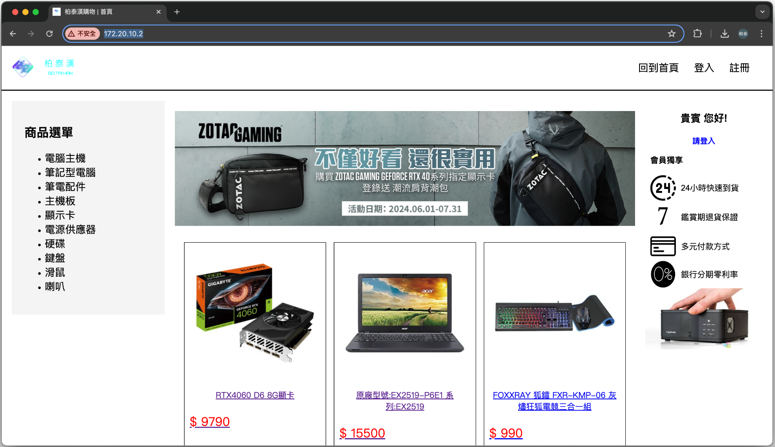
首頁

Slide 9
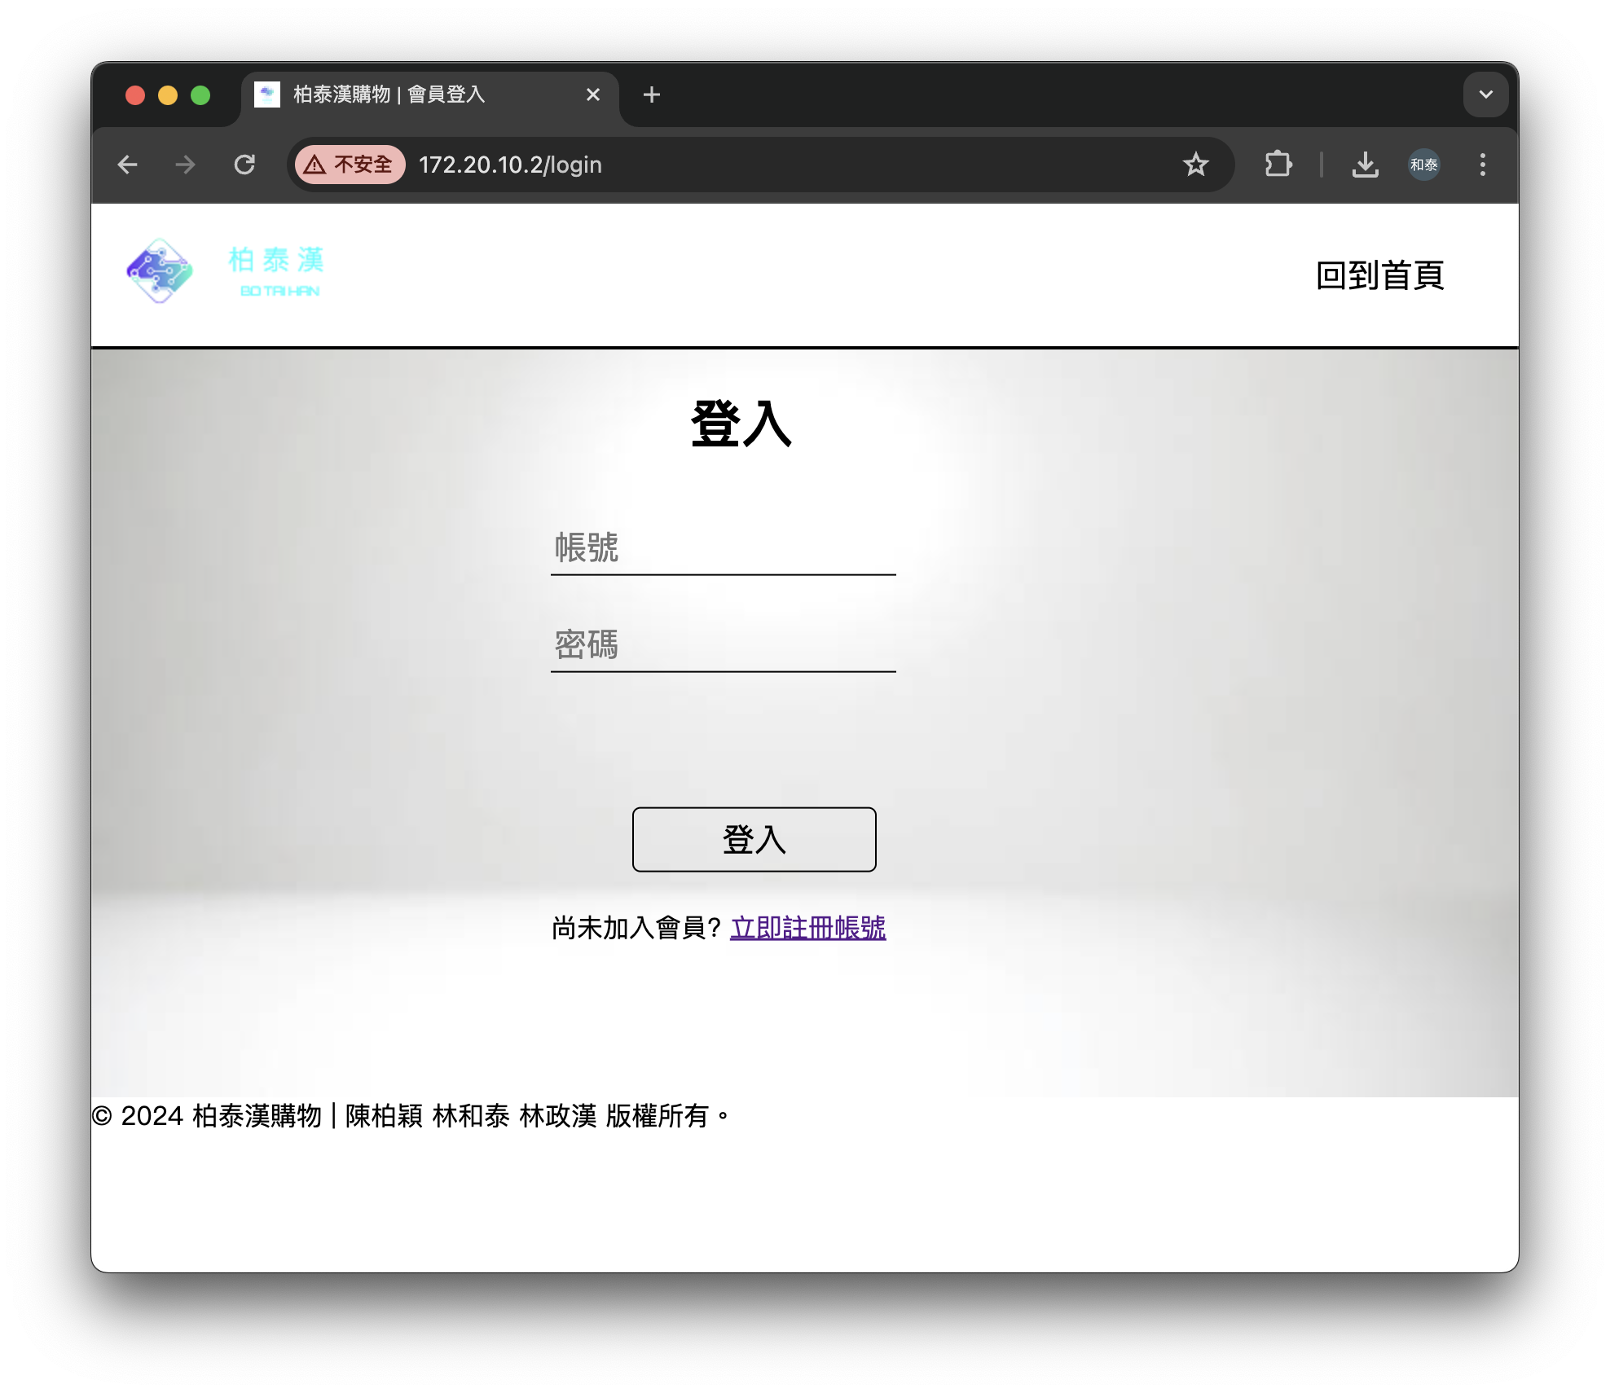
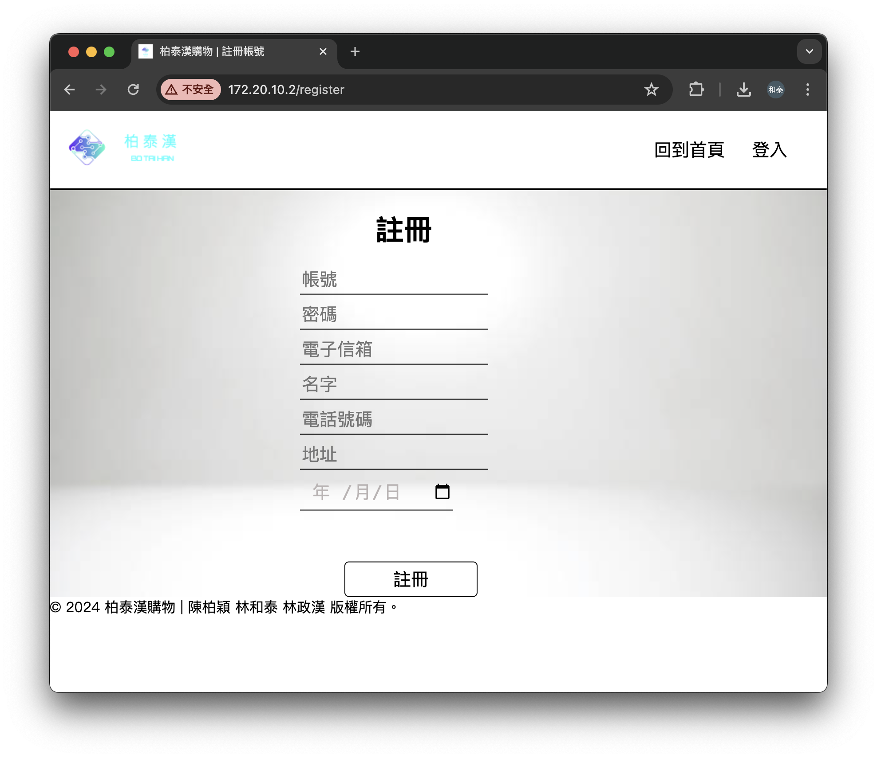
登入 / 註冊

Slide 10
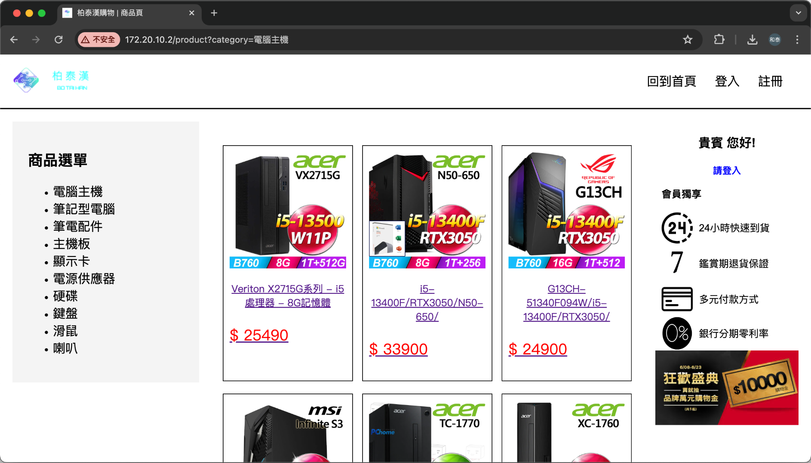
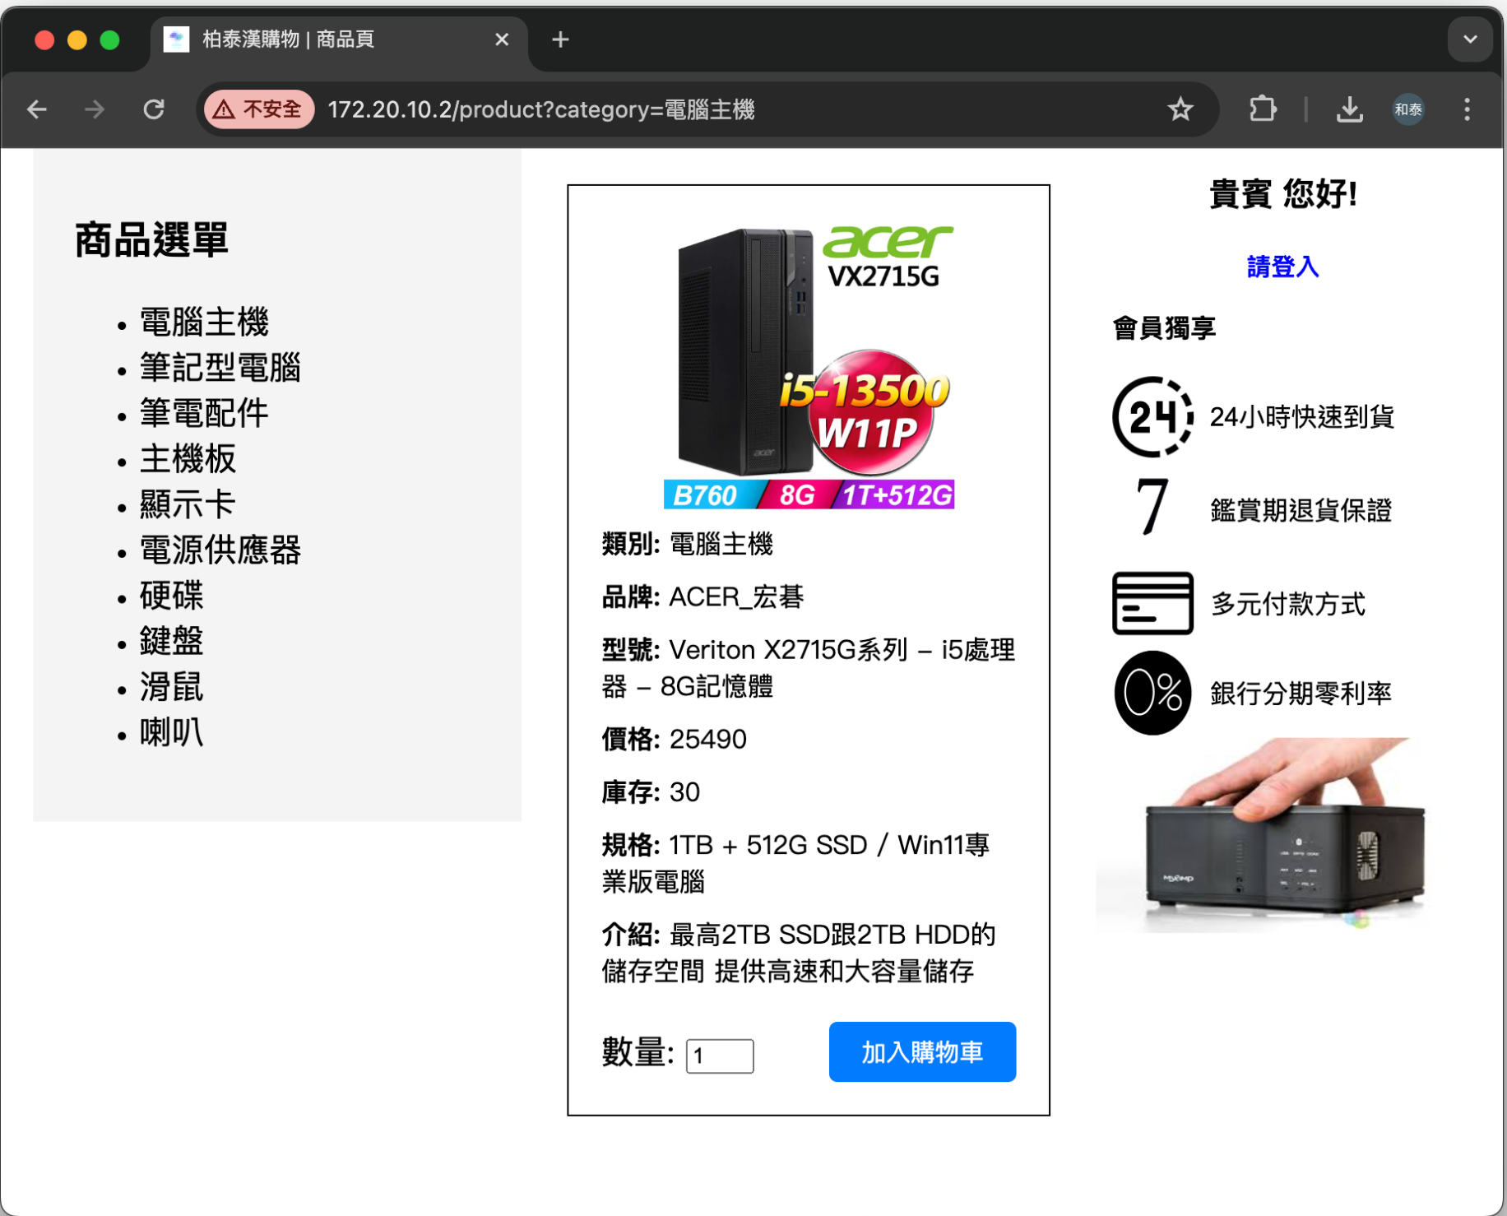
商品頁

Slide 11
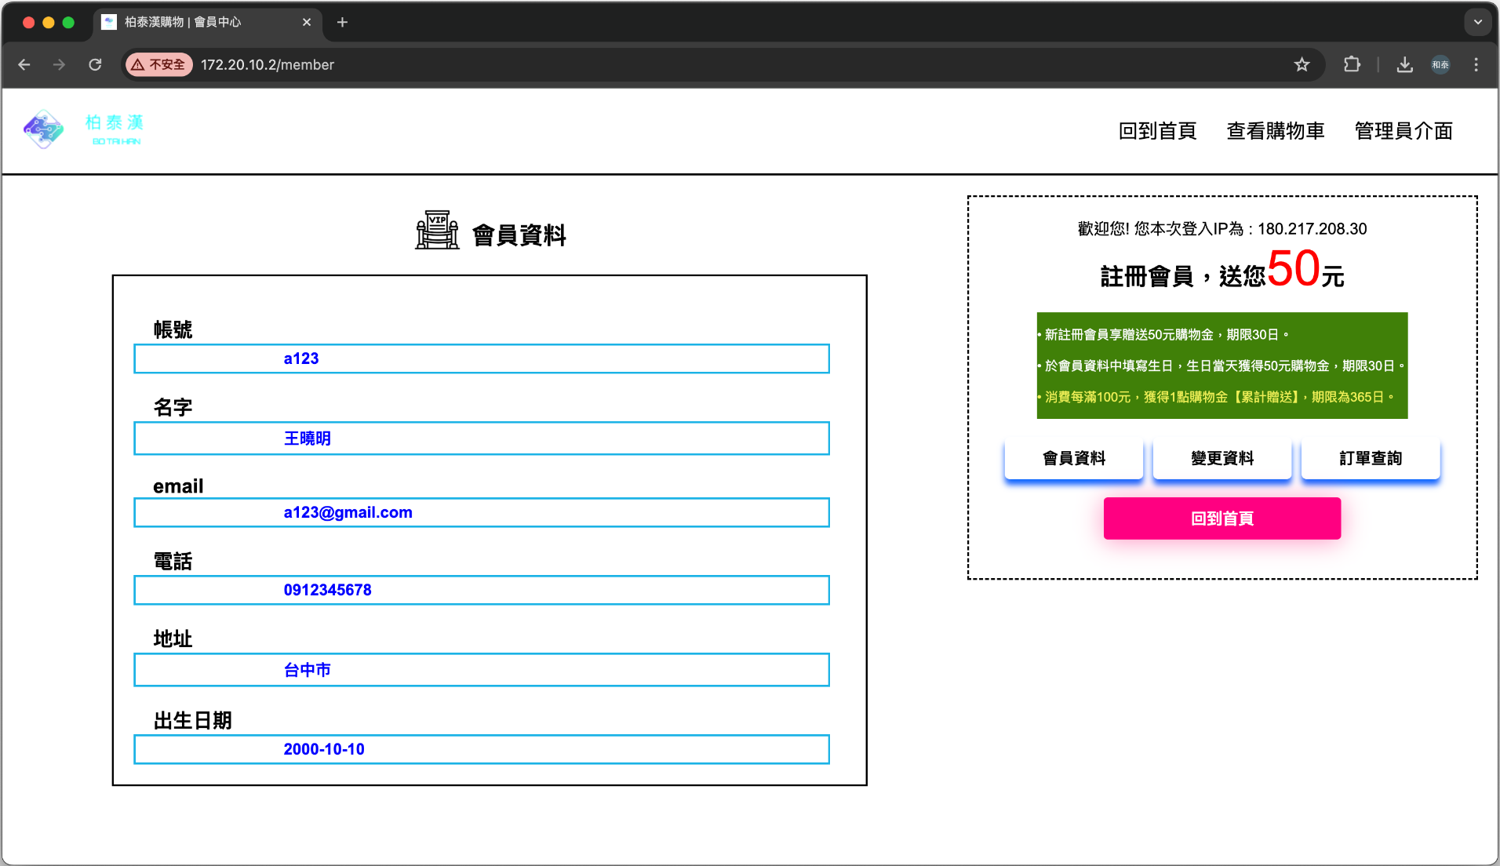

會員中心

Slide 12
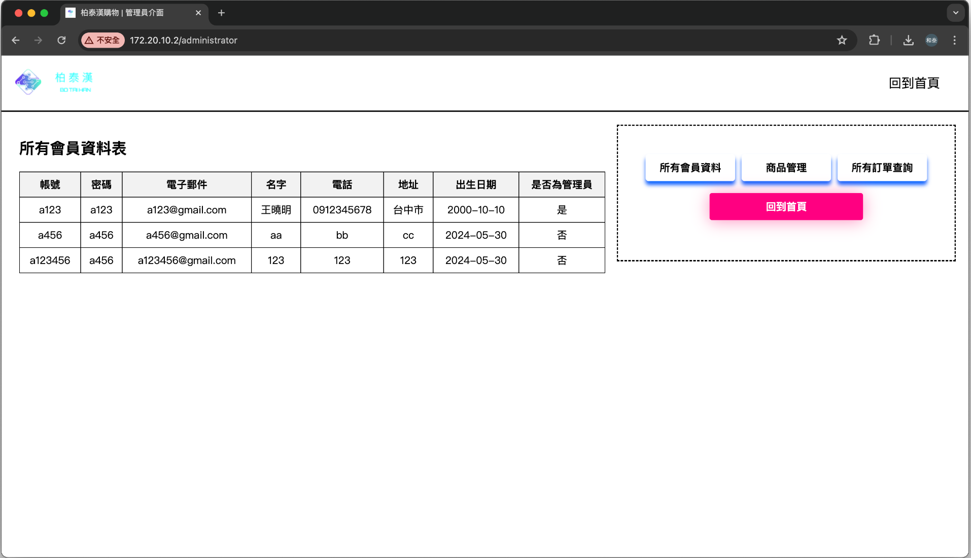
管理員介面

Slide 13
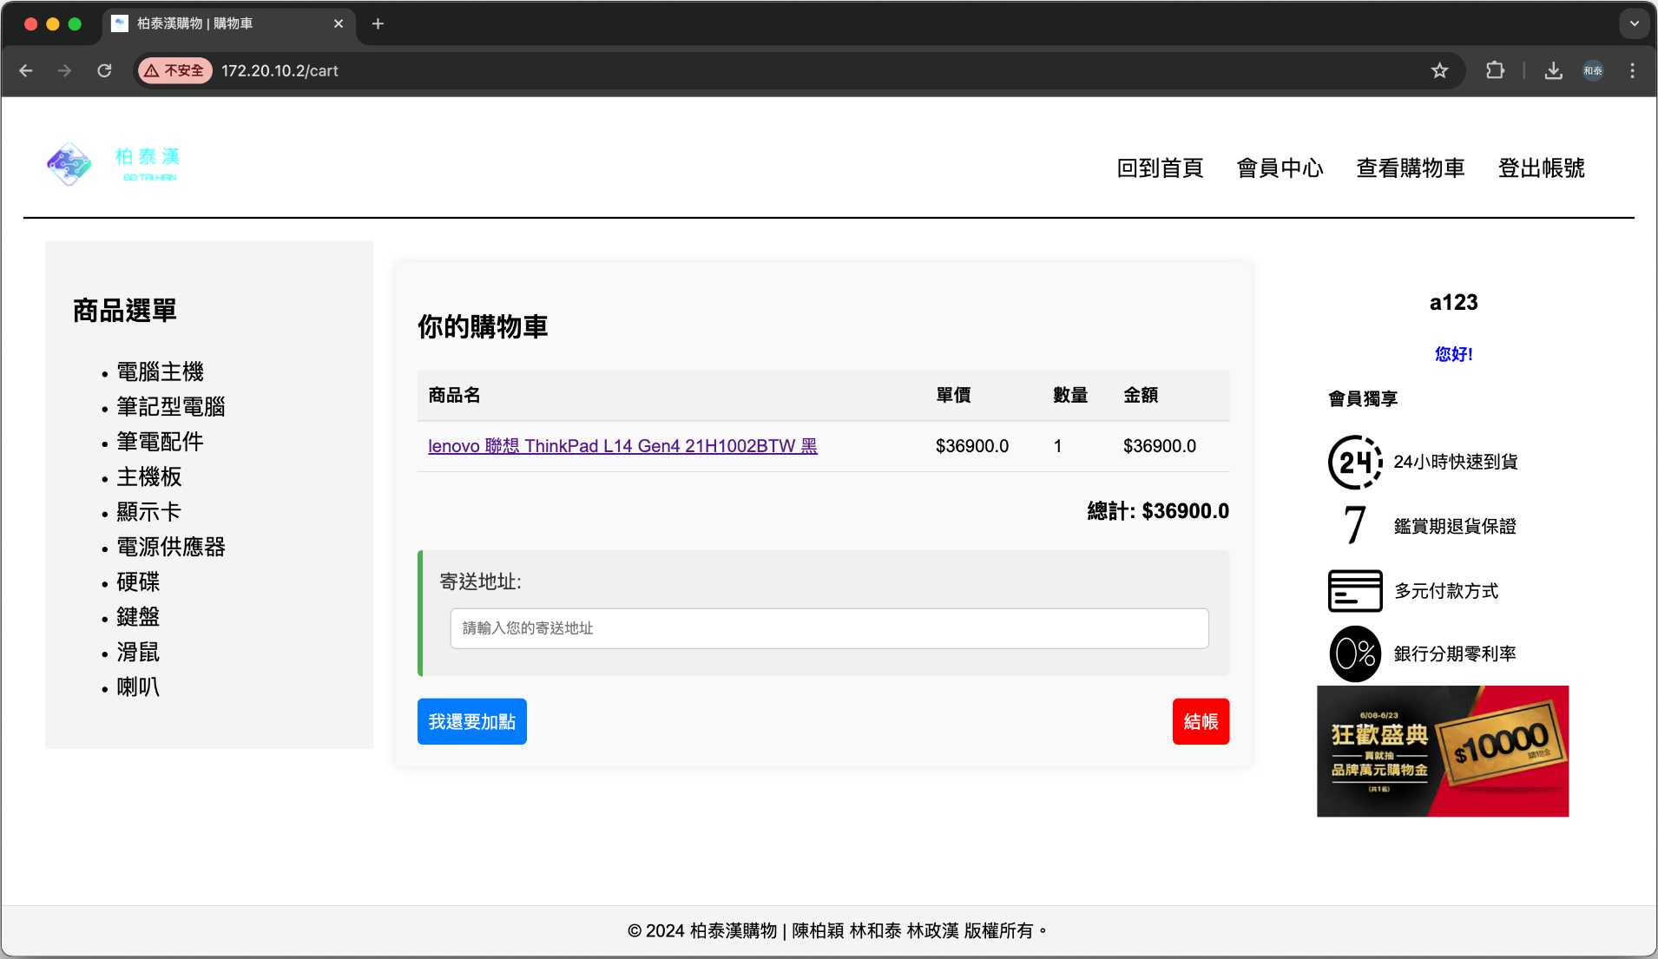
購物車

Slide 14
實際操作演示

Slide 15
參考
購物網站參考 PChome線上購物 : https://24h.pchome.com.tw/ 順發購物 : https://www.isunfar.com.tw/ 燦坤線上購物 : https://www.tk3c.com/index.aspx ＭＯＭＯ購物網 : https://www.momoshop.com.tw/main/Main.jsp
作業中的商品資訊及圖片皆擷取自《PChome線上購物》、《順發購物》 簡報的 ICON圖片來自 : https://www.flaticon.com/

Slide 16
THANK YOU

